Slide 1


BASE DE DATOS PRACTICA H4
Nombre: Henry Javier Huarachi Quispe
Docente: William Barra

Slide 2
MANEJO DE CONCEPTOS
Defina que es lenguaje procedural en MySQL.
DEFINA QUE ES UNA FUNCIÓN EN MYSQL.
Los procedimientos almacenados MySQL son conjuntos de comandos SQL almacenados en el servidor. Esto nos permite trabajar con grandes cantidades de datos.
Es una rutina creada para tomar unos parámetros, procesarlos y retornar en un salida

Slide 3
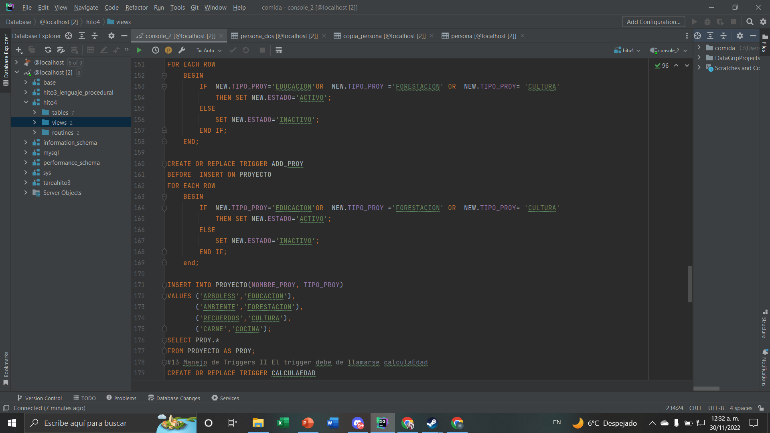
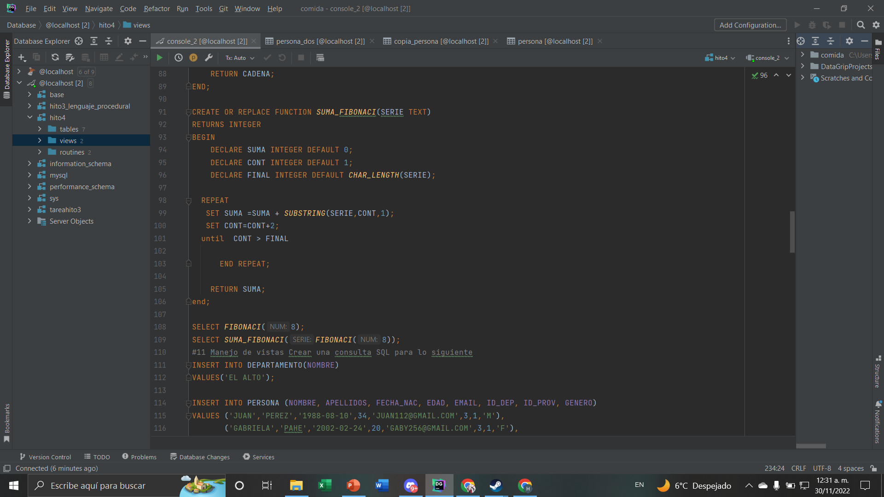
3¿Cuál es la diferencia entre funciones y procedimientos almacenados?
La diferencia entre una función y un procedimiento almacenado es que la función en si puede usarse de forma manual respecto a un procedimiento almacenado que se ejecuta automáticamente

Slide 4
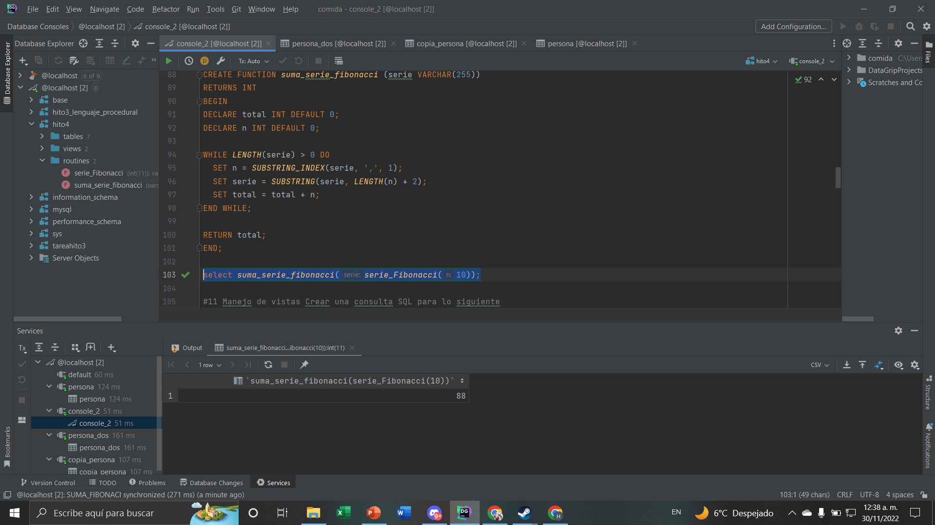
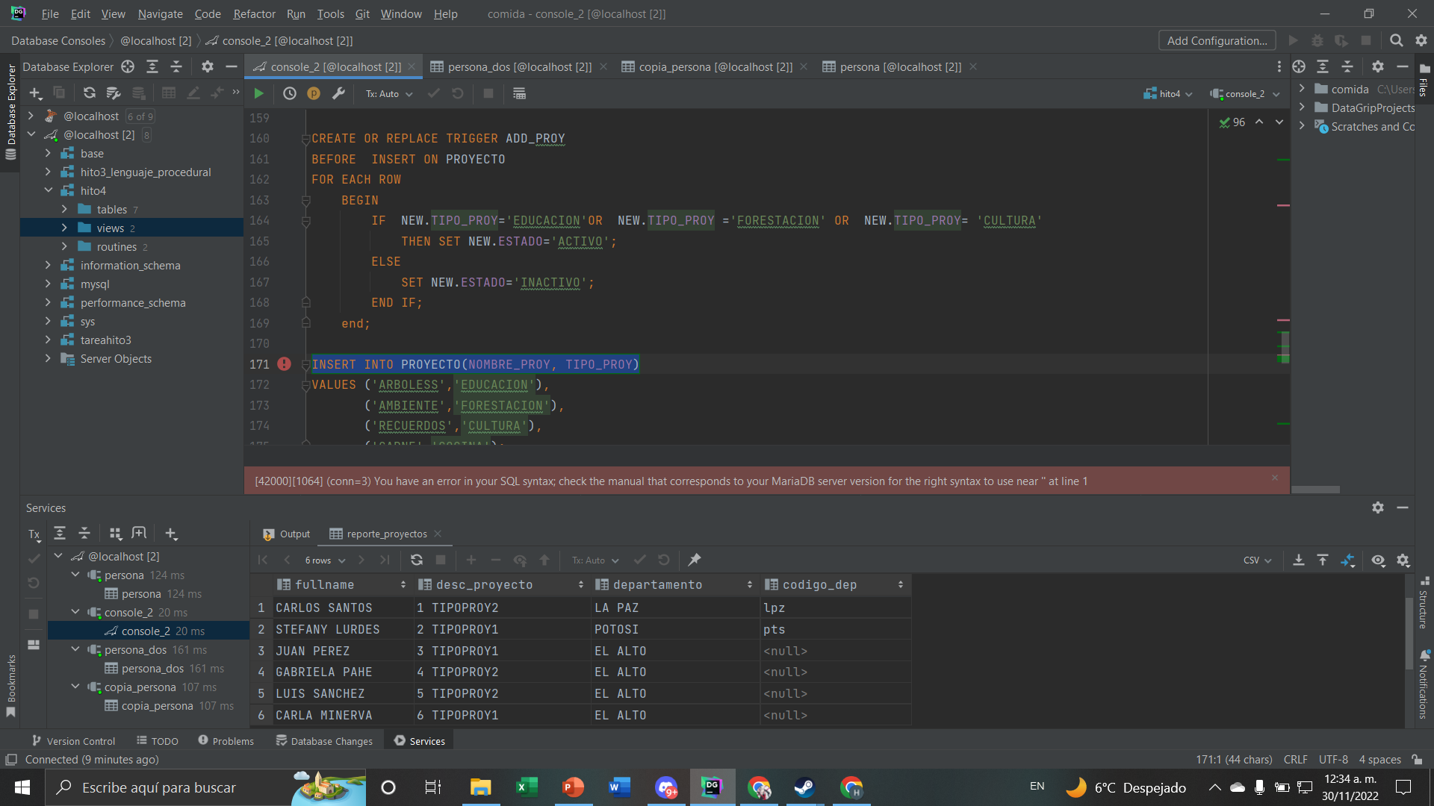
4. Cómo se ejecuta una función y un procedimiento almacenado.
La función se ejecuta de manera manual en si en una consulta. Muy distinto del procedimiento que se ejecuta por si solo

Slide 5
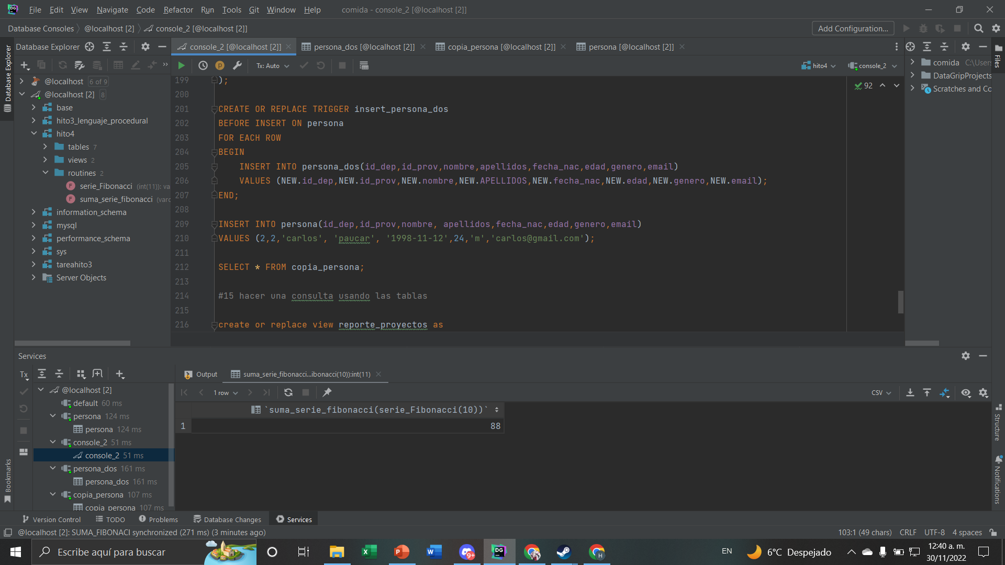
5.Defina que es una TRIGGER en MySQL.
Un trigger en si es una función almacenada mas usada para verificar si hay cambios en una tabla en si con las condiciones de after y before además de tener dos variables el old y el new.

Slide 6
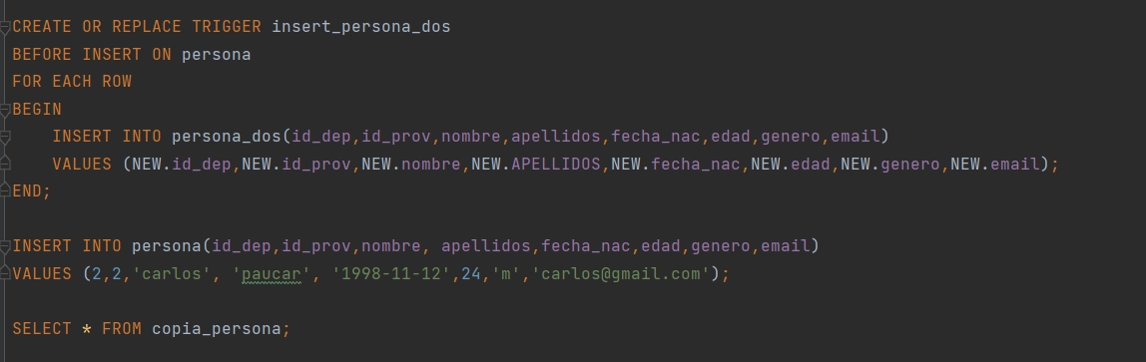
6. En un trigger que papel juega las variables OLD y NEW
Estas dos variables identifican el antes y el después
Old: Esta variable nos habla sobre como estuvo antes.
New: Esta variable nos muestra el respectivo cambio que tuvo.

Slide 7
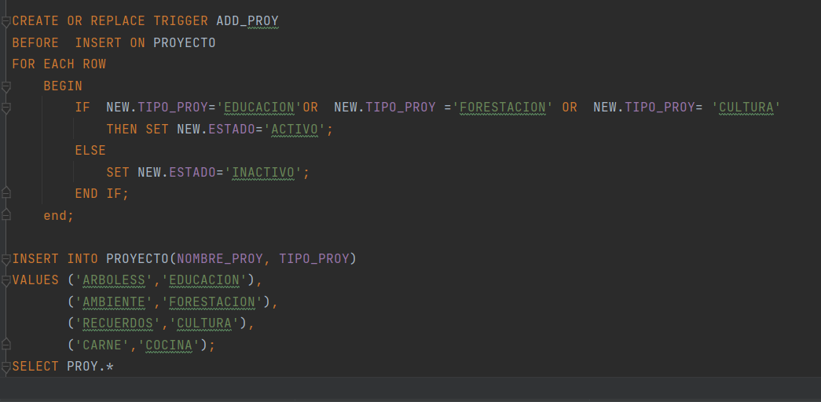
7. En un trigger que papel juega los conceptos(cláusulas) BEFORE o AFTER
Lo que indican estas dos clausulas es si el trigger se ejecutara antes o después.
Before: antes
After. después

Slide 8
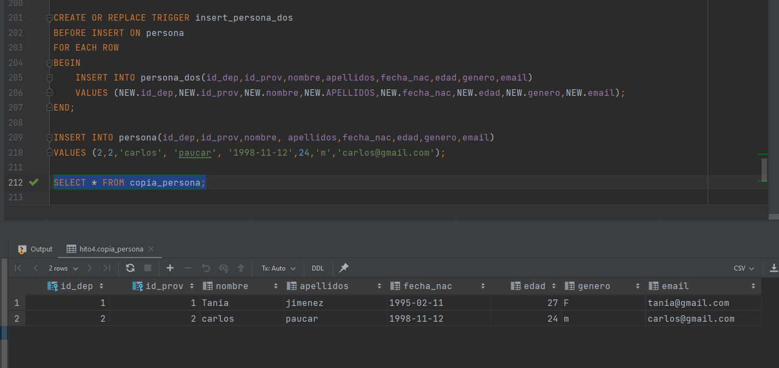
8. A que se refiere cuando se habla de eventos en TRIGGERS
Los eventos son aquello que hace que el trigger funcione como cuando se modifica algún registro de alguna tabla

Slide 9
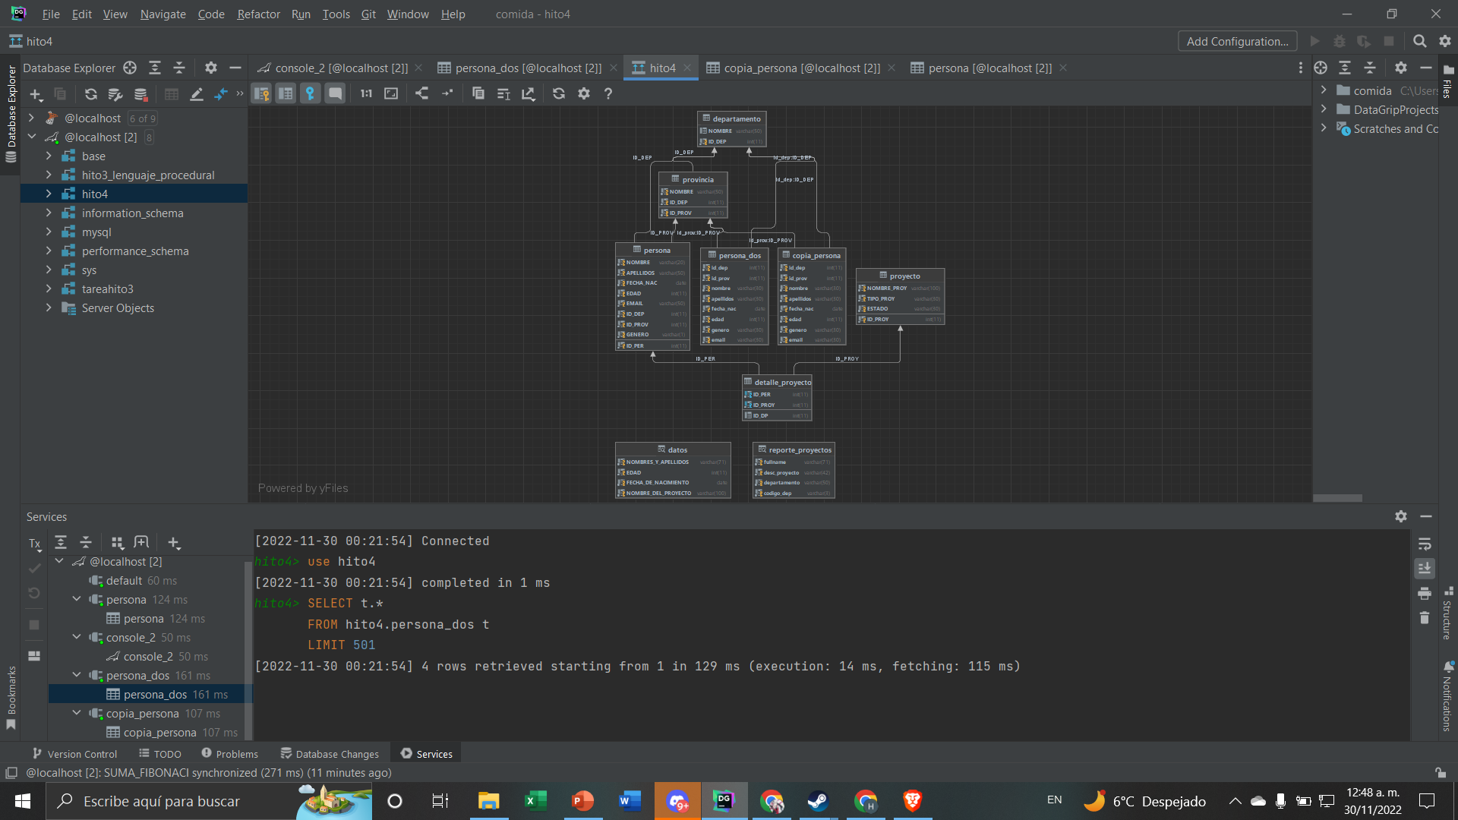
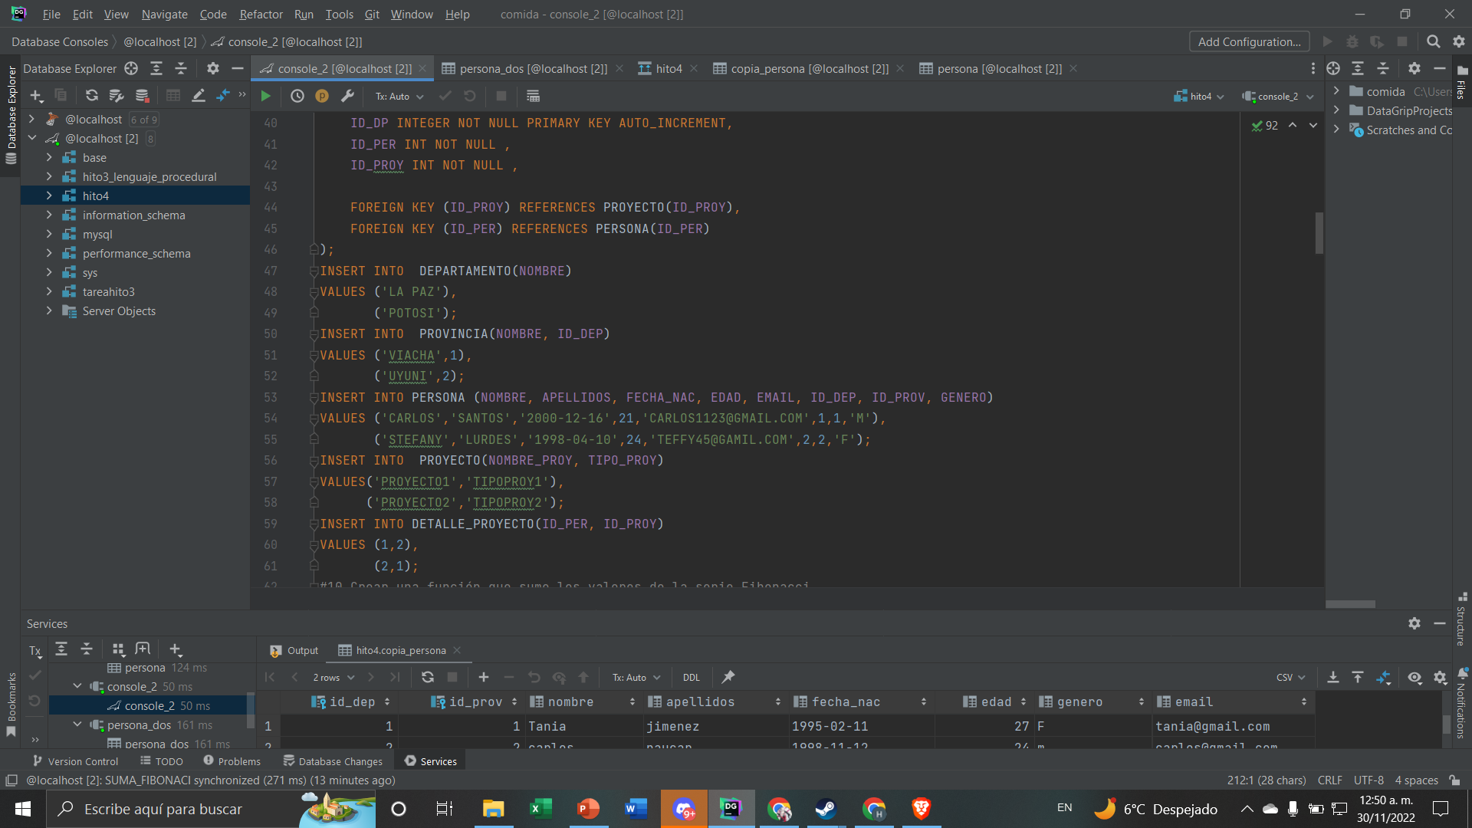
PARTE PRACTICA 9. Crear la siguiente Base de datos y sus registros.

Slide 10
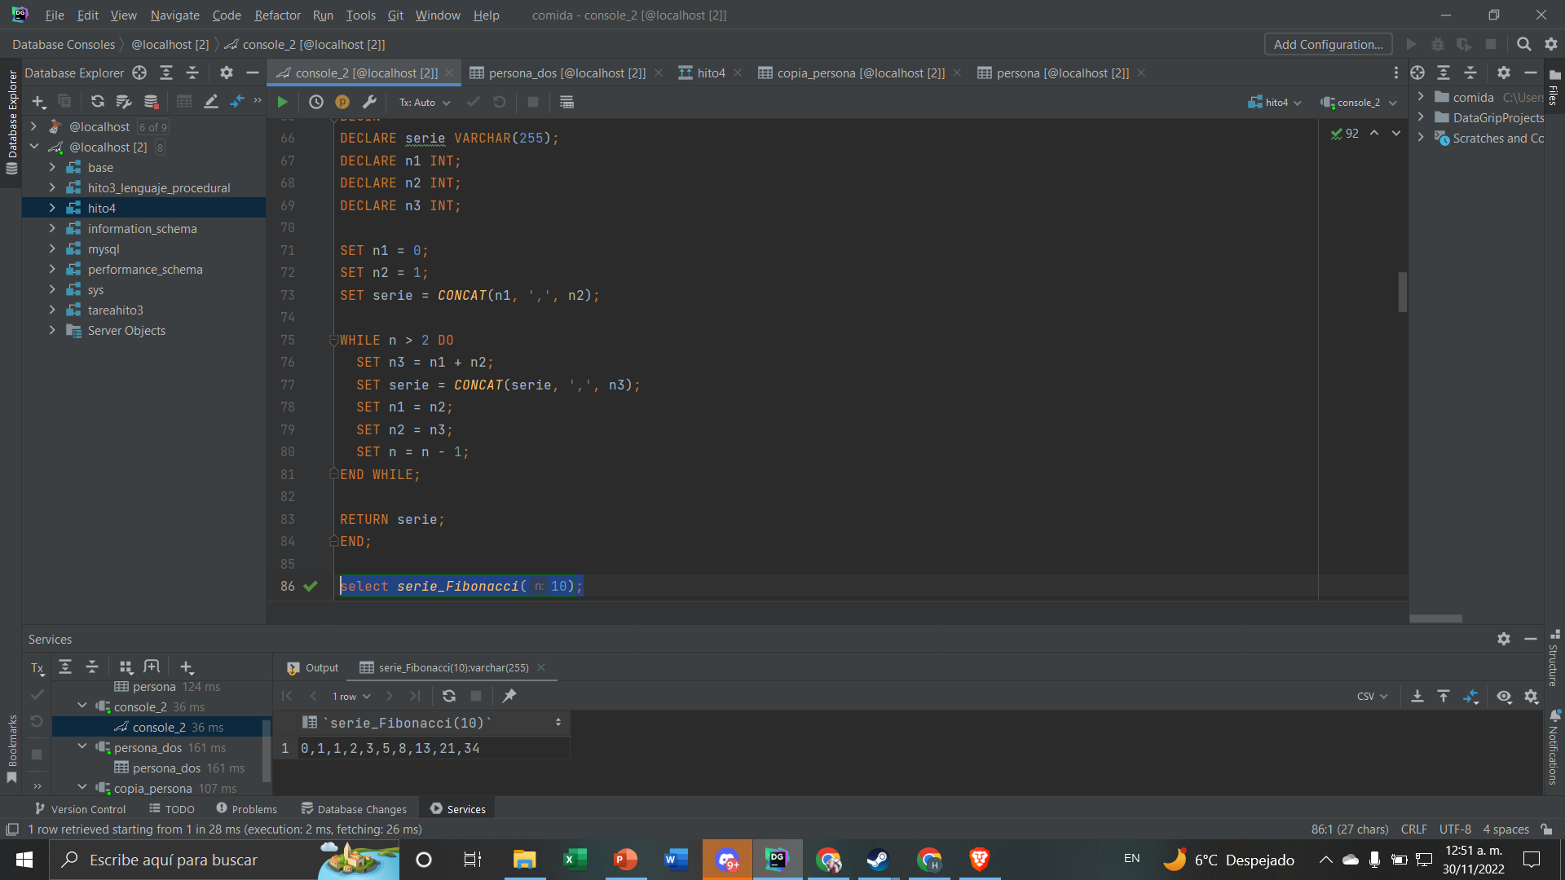
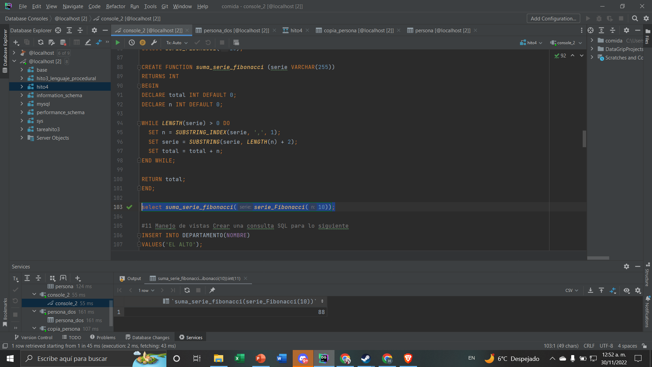
10.Crear una función que sume los valores de la serie Fibonacci.

Slide 11
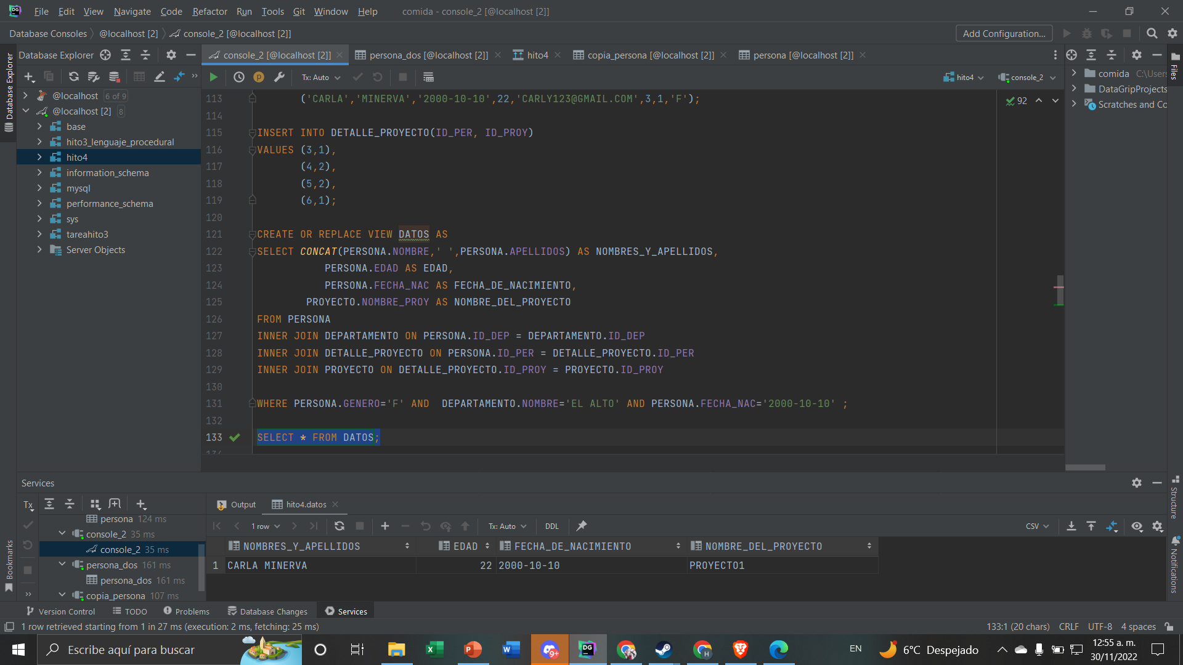
11.Manejo de vistas

Slide 12

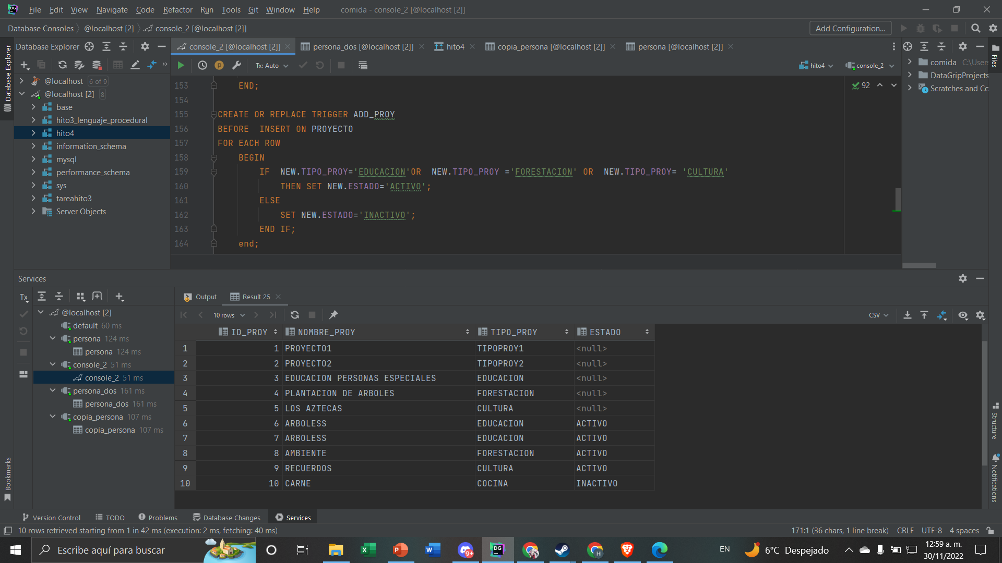
12.Manejo de TRIGGERS I.

Slide 13
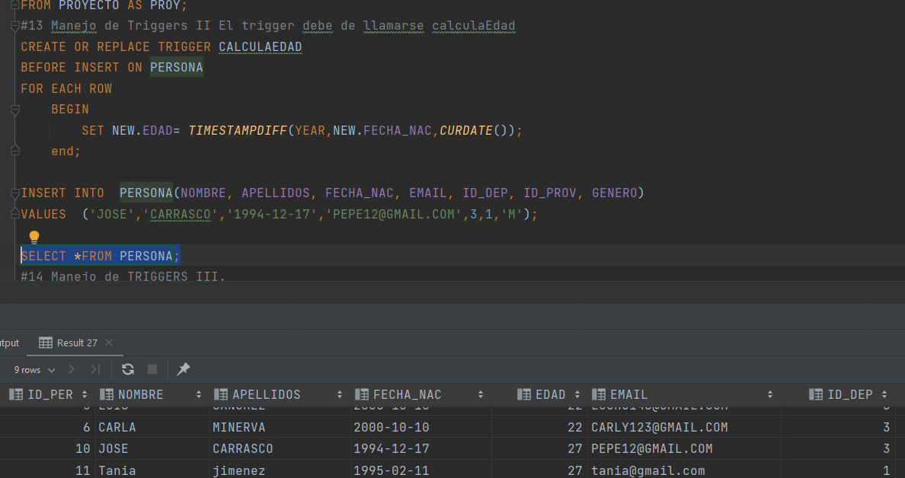
13.Manejo de Triggers II.

Slide 14
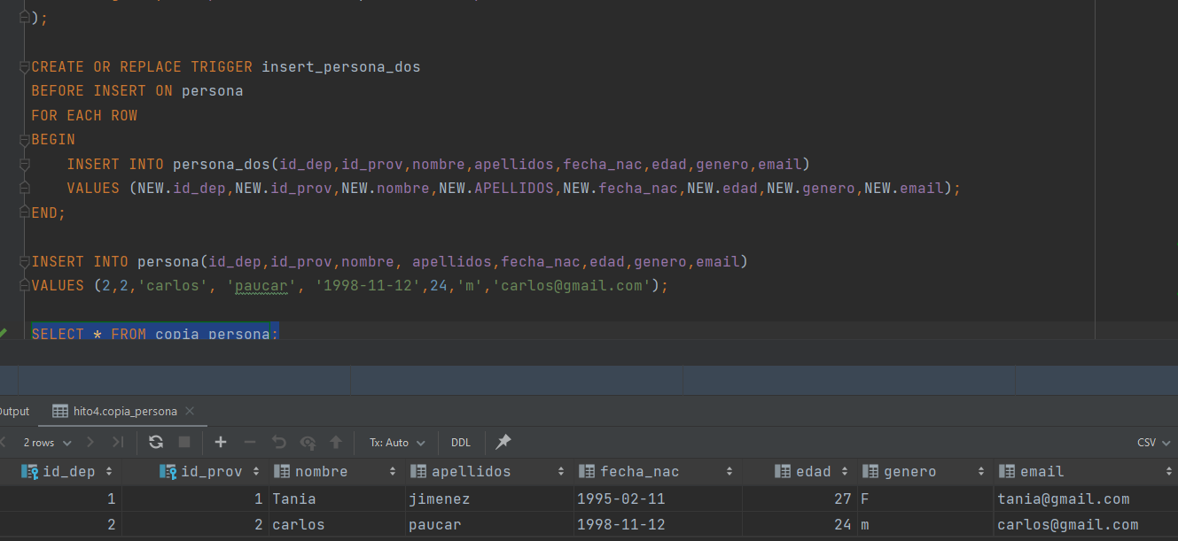
14.Manejo de TRIGGERS III.

Slide 15
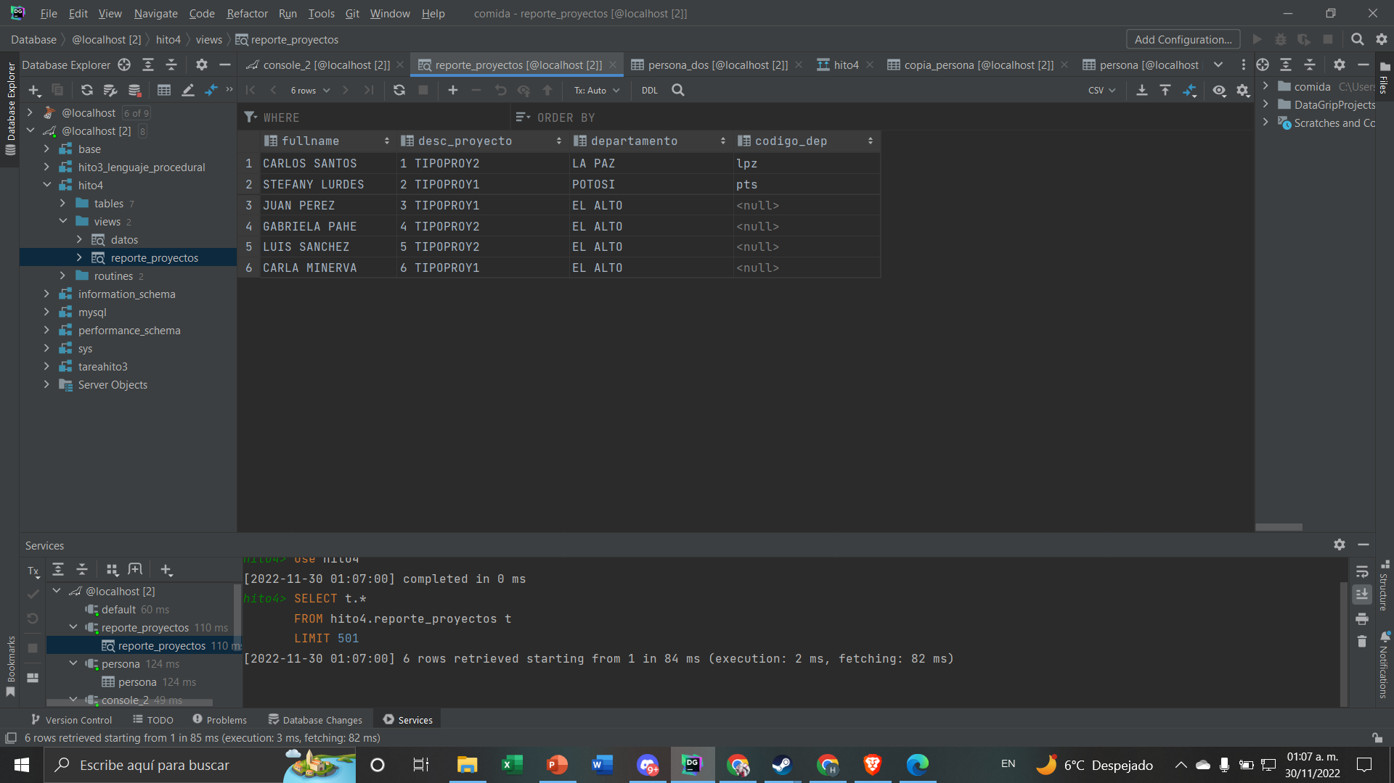
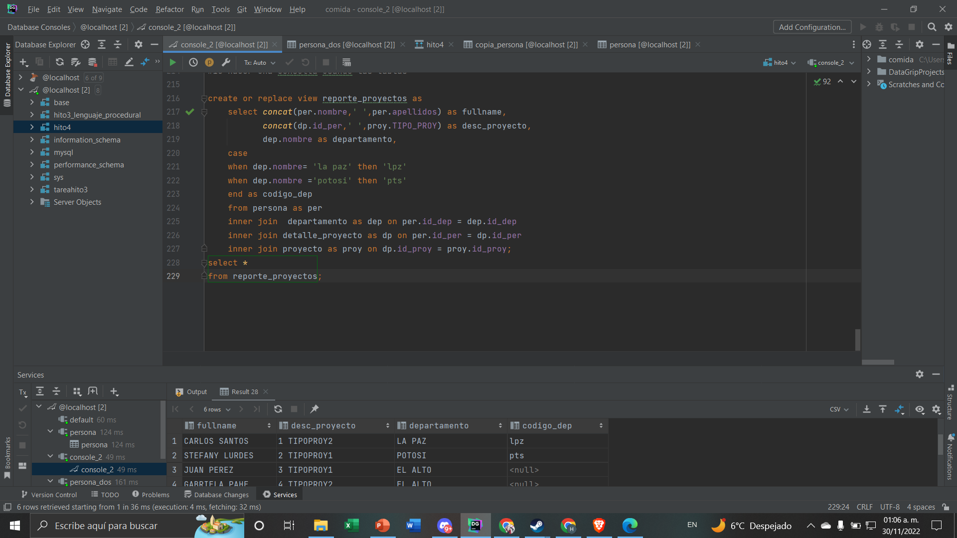
15.Crear una consulta SQL que haga uso de todas las tablas

